Slide 1

Mobile Applikationen
WWI19

Slide 2
Kotlin / Android Entwicklung
- Android Entwicklung / Layout
- Grundlagen in Kotlin (wdh.)

Slide 3
Voraussetzung
Android Studio https://developer.android.com/studio
- herunterladen
- installieren
- starten

Slide 4
Kotlin
Grundlagen

Slide 5
Kotlin - Variablen
val: Für Werte, die sich nicht ändern (vgl. const)
var: Für Werte, die sich ändern (vgl. let / var)

Slide 6
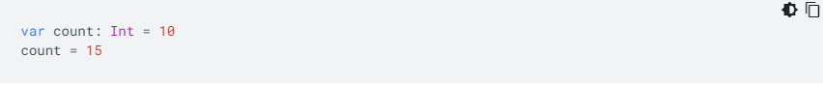
Kotlin - Variablen
Mit "var" deklarierte Variablen können daher neu gesetzt werden. Bei "val" wäre das nicht möglich.

Slide 7
Kotlin - Variablen & Typen
var oder val
Bezeichnung der Variable
Typ
Zugewiesener Wert

Slide 8
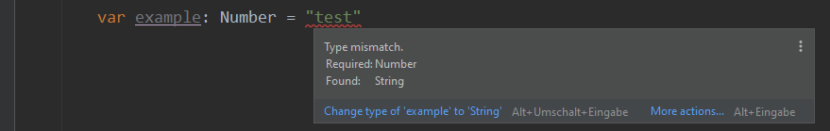
Kotlin - Variablen & Typen

Slide 9
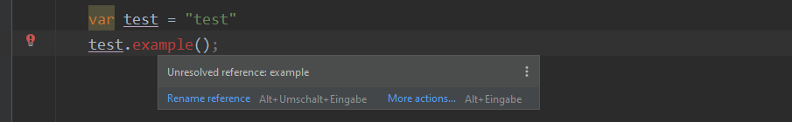

Kotlin - Variablen & Typen

Slide 10
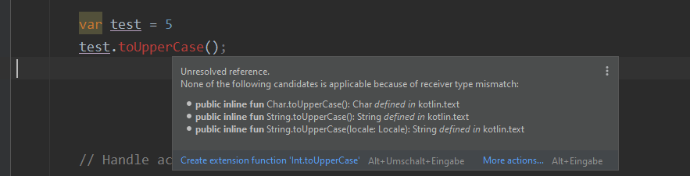
Kotlin - Variablen & Typen

Slide 11
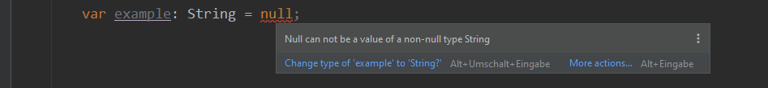
Kotlin - Variablen & Typen

Slide 12
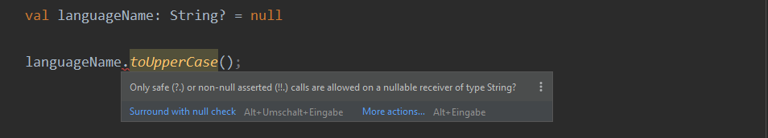
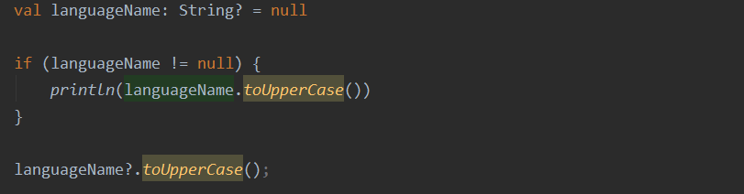
Kotlin - Variablen & Typen
Führt den Funktionsaufruf nur aus, wenn languageName einen Wert hat

Slide 13
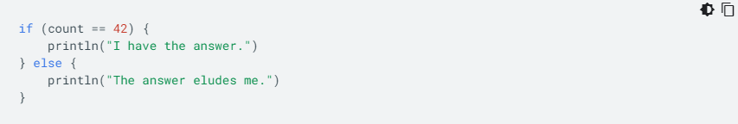
Kotlin - If / Else

Slide 14
Kotlin - If / Else
Zu erfüllende Bedingung
Logik der erfüllten Bedingung ist zwischen den geschwungenen Klammern

Slide 15
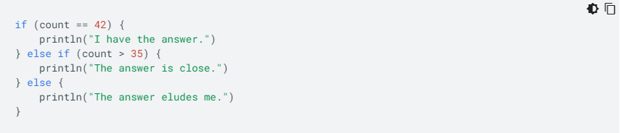
Kotlin - If / Else
Es können beliebig viele "else if" Bedingungen formuliert werden – allerdings nur ein "else" Fall

Slide 16
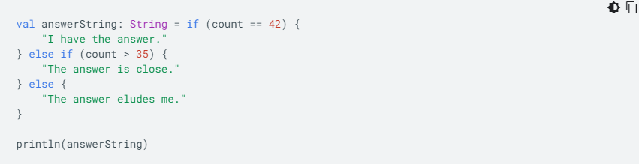
Kotlin - If / Else

Slide 17
Kotlin - If / Else
Kein return statement

Slide 18
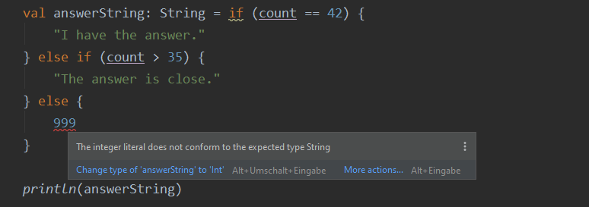
Kotlin - If / Else

Slide 19
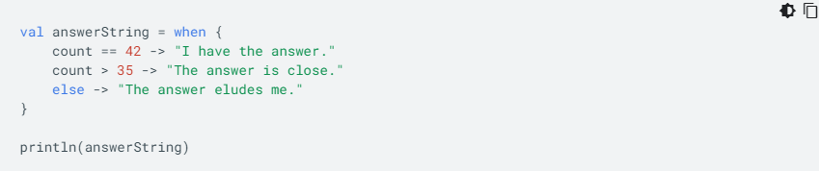
Kotlin - When / Else

Slide 20
Kotlin - When / Else
Einzelne Bedingungen
Alternative Bedingung

Slide 21
Kotlin - When / Else

Slide 22
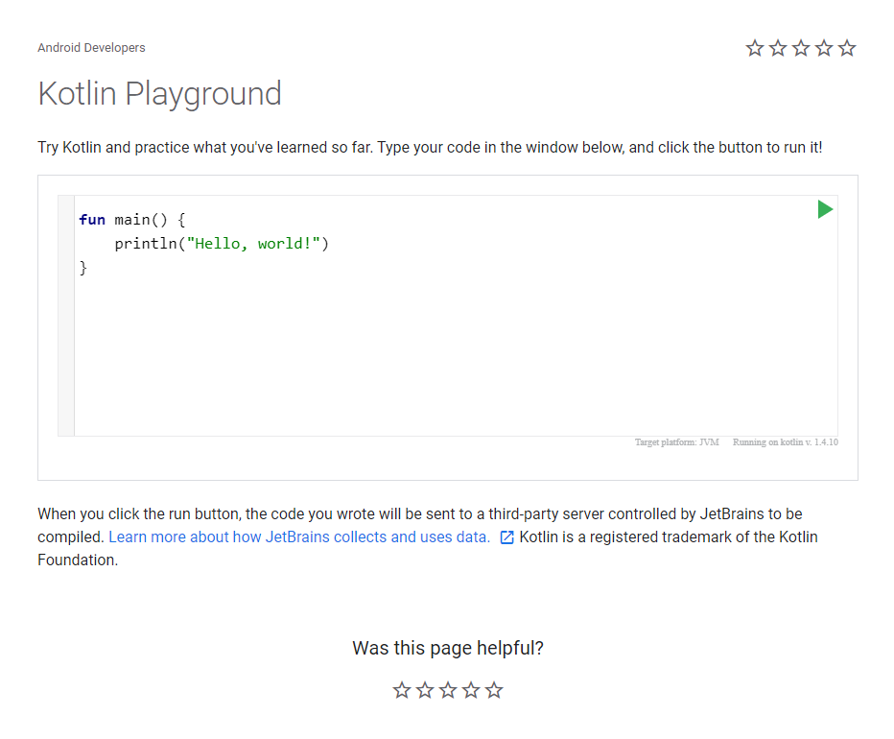
Kotlin - Playground
https://developer.android.com/training/kotlinplayground

Slide 23
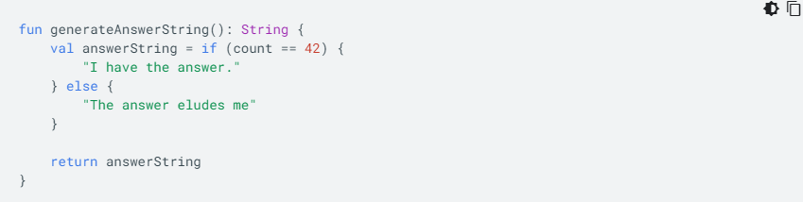
Kotlin - Funktionen

Slide 24
Kotlin - Funktionen
Funktionsdefinition
Rückgabetyp
Rückgabewert

Slide 25
Kotlin - Funktionen

Slide 26
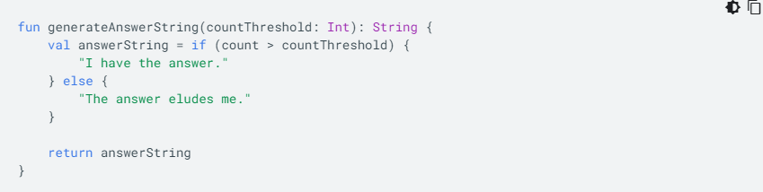
Kotlin - Funktionen

Slide 27
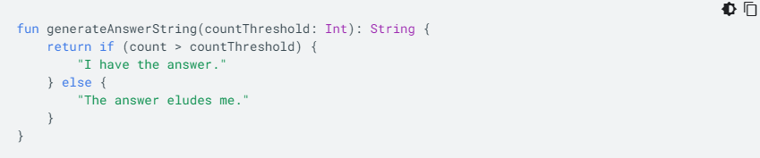
Kotlin - Funktionen

Slide 28
Kotlin - Klassen

Slide 29
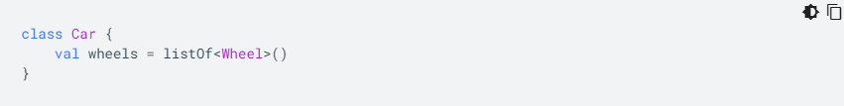
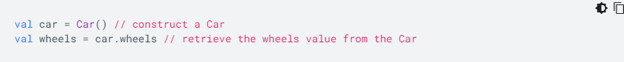
Kotlin - Klassen

Slide 30
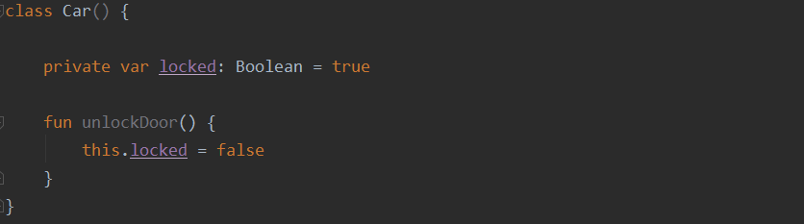
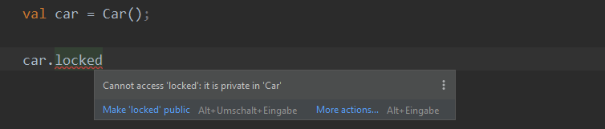
Kotlin - Klassen

Slide 31
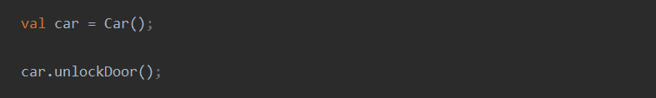
Kotlin - Klassen

Slide 32
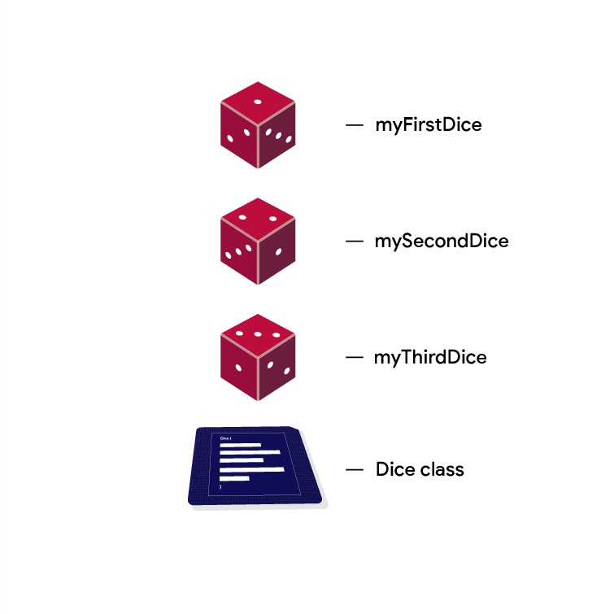
Kotlin - Klassen
Klassen agieren wie eine "Vorlage" oder ein "Template" für die Erzeugung einer Instanz.

Slide 33
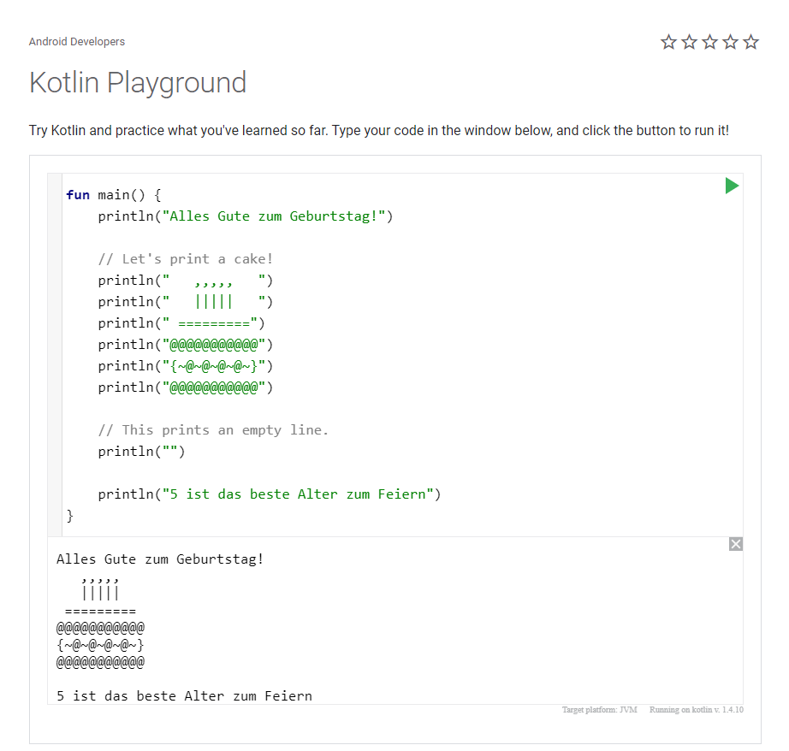
Kotlin - Playground

Slide 34
Android Entwicklung
mit Kotlin

Slide 35
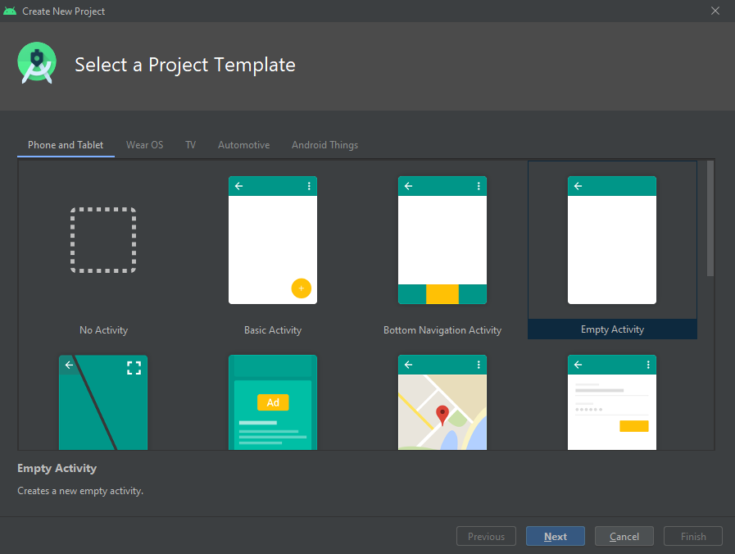
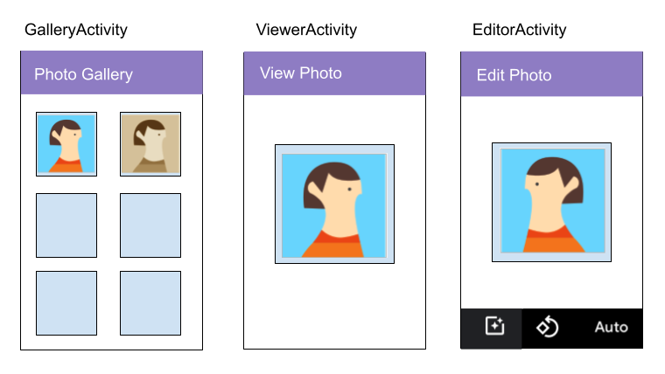
Android Entwicklung – Neues Projekt
Eine "Activity" repräsentiert einen "Screen" mit einem "User Interface"

Slide 36
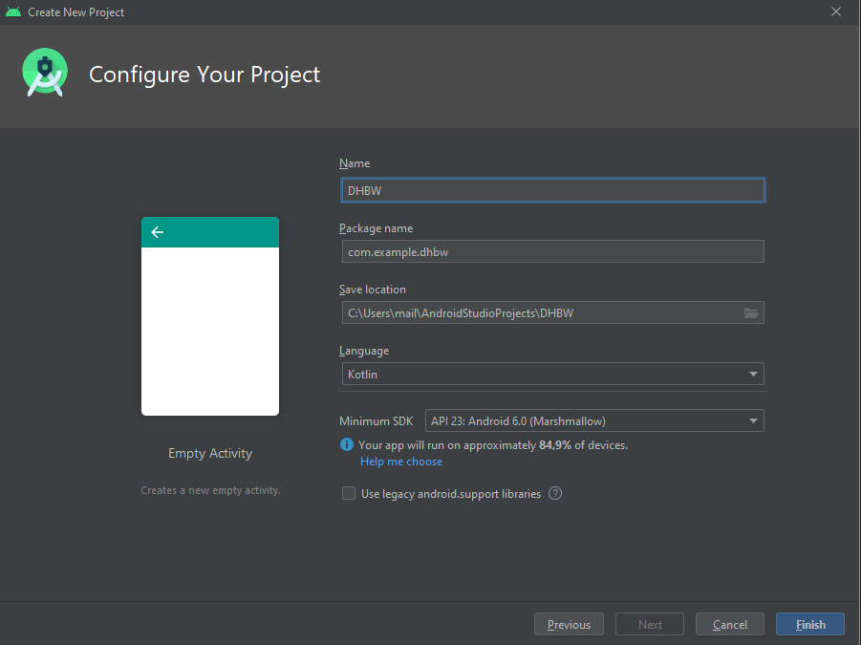
Android Entwicklung – Neues Projekt

Slide 37
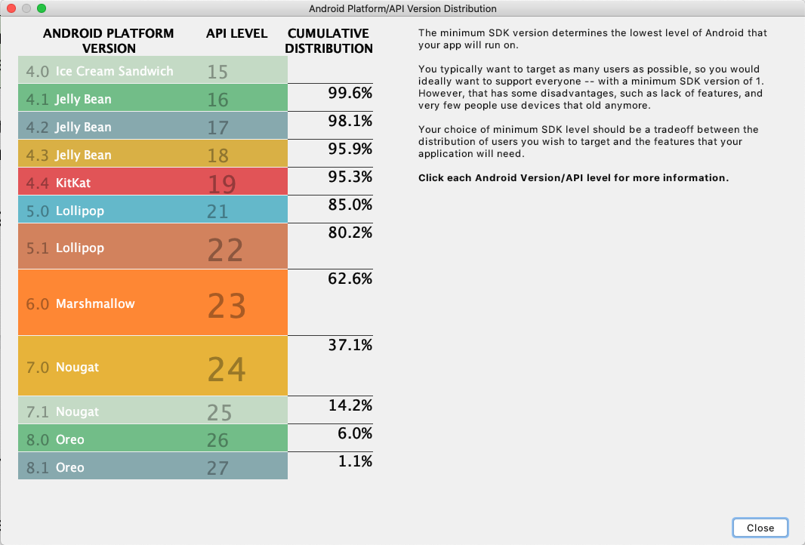
Android Entwicklung – Neues Projekt

Slide 38
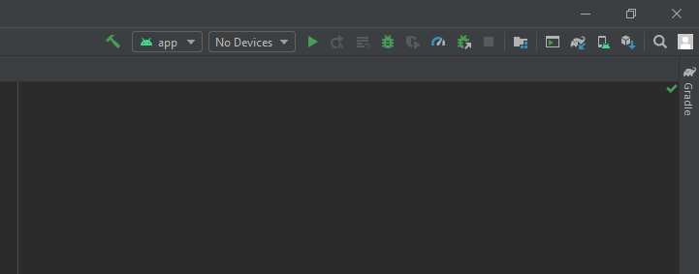
Android Entwicklung – Emulator

Slide 39
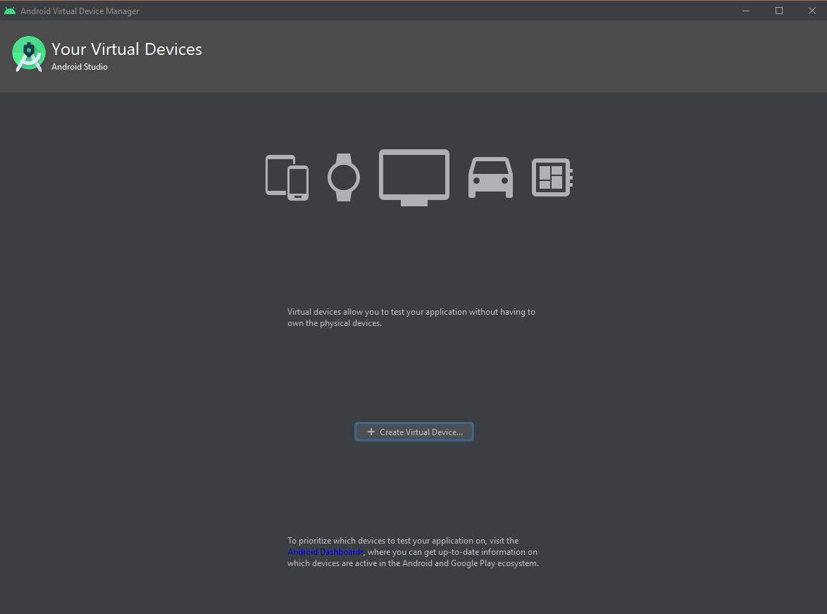
Android Entwicklung – Emulator

Slide 40
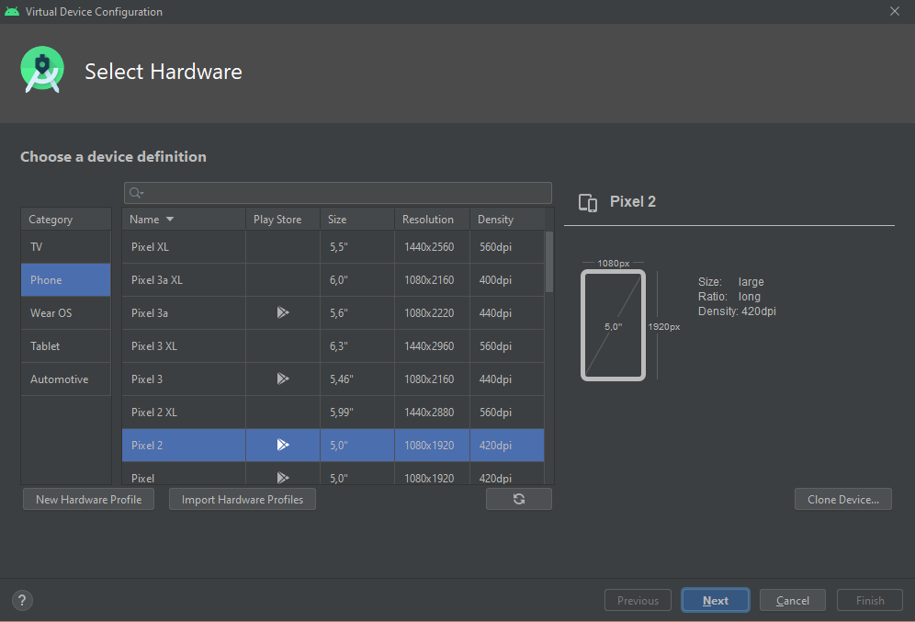
Android Entwicklung – Emulator

Slide 41
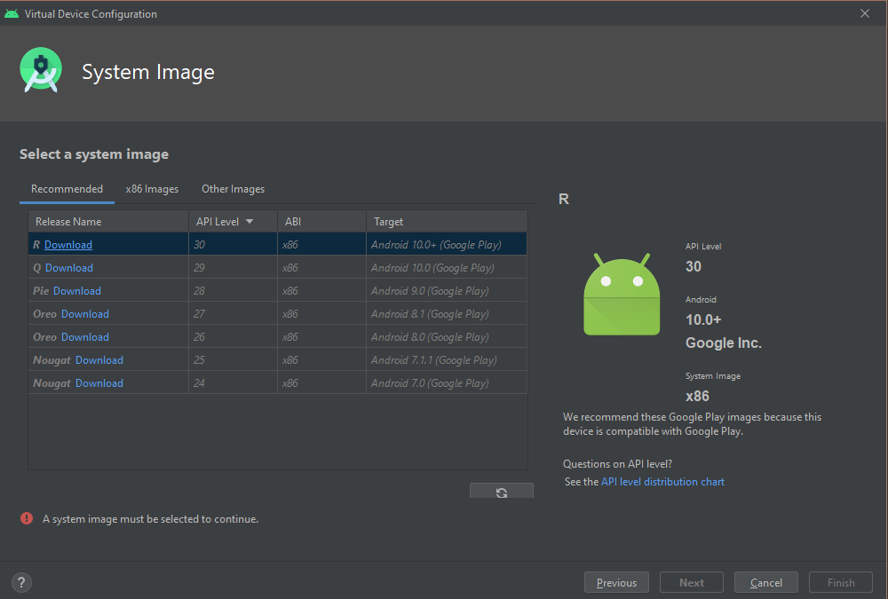
Android Entwicklung – Emulator

Slide 42
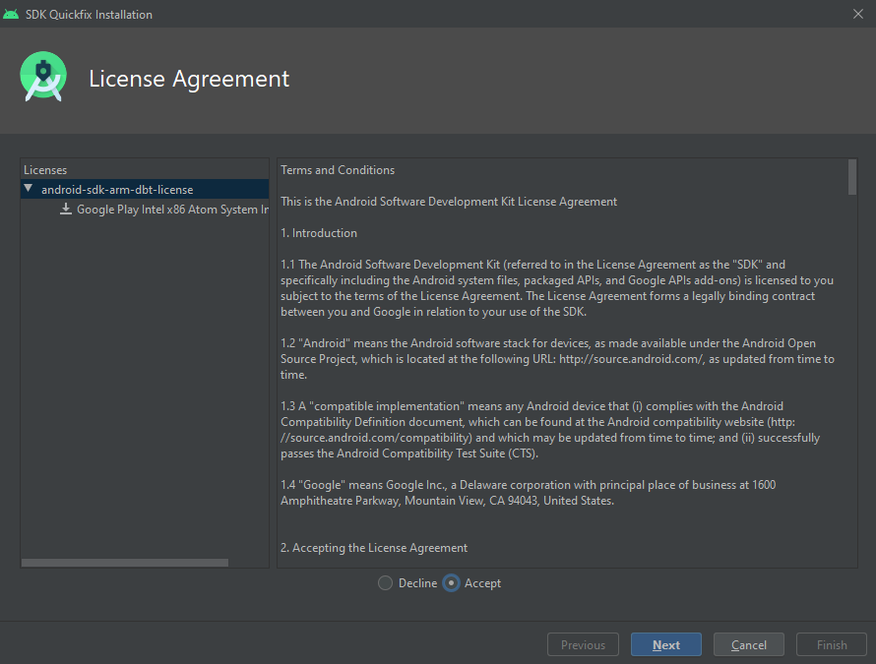
Android Entwicklung – Emulator

Slide 43
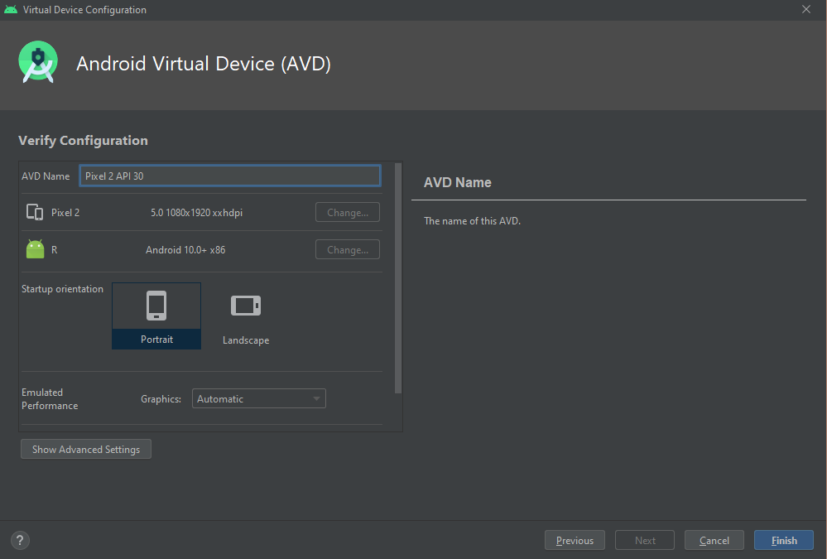
Android Entwicklung – Emulator

Slide 44
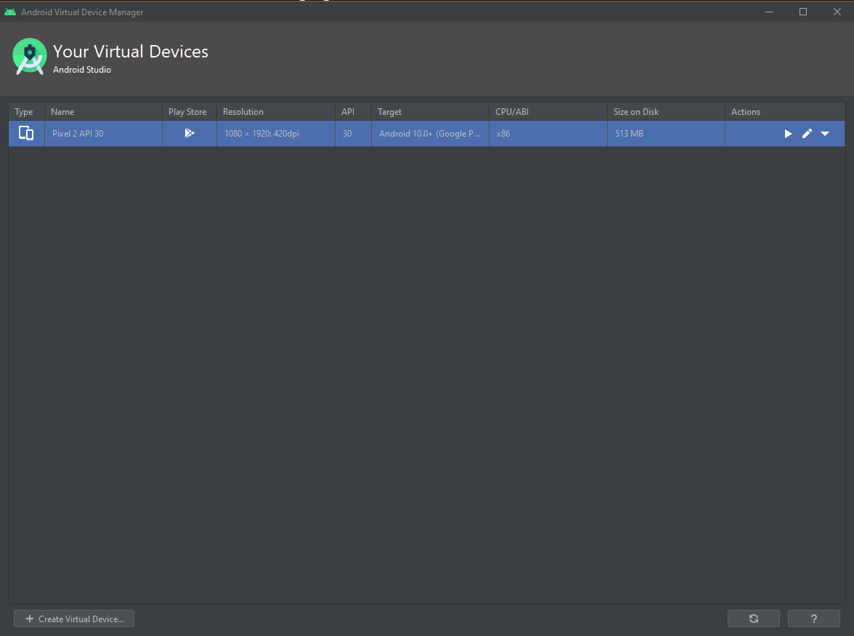
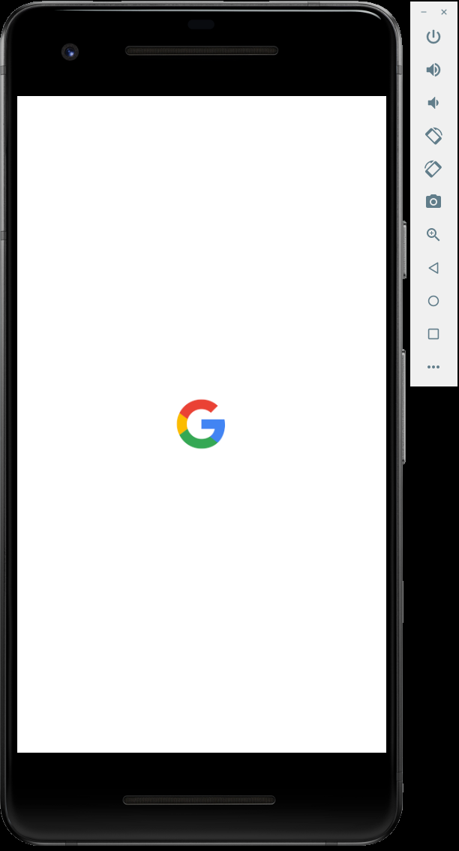
Android Entwicklung – Emulator

Slide 45
Android Entwicklung – Emulator

Slide 46
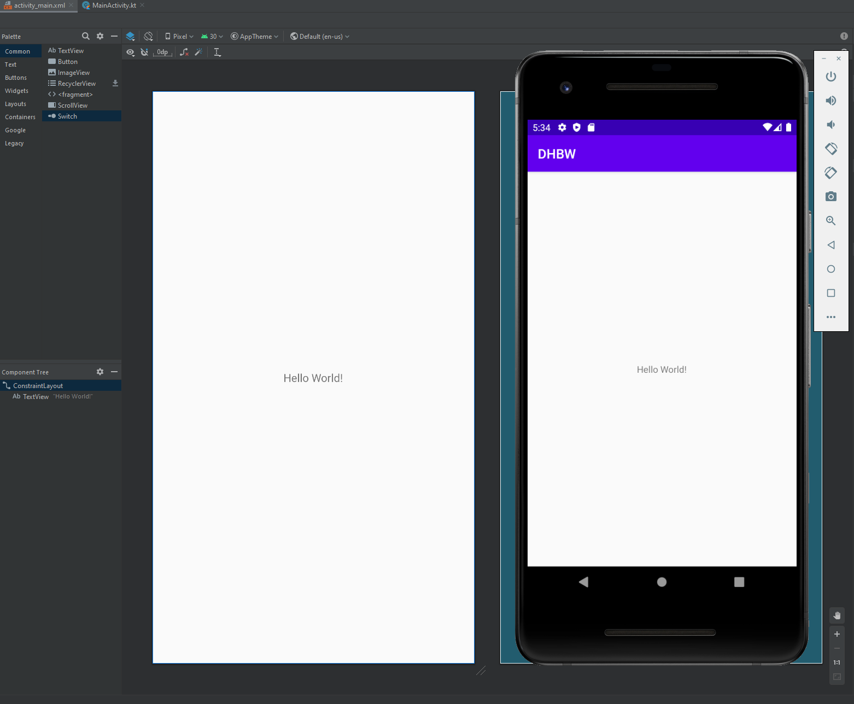
Android Entwicklung – Emulator

Slide 47
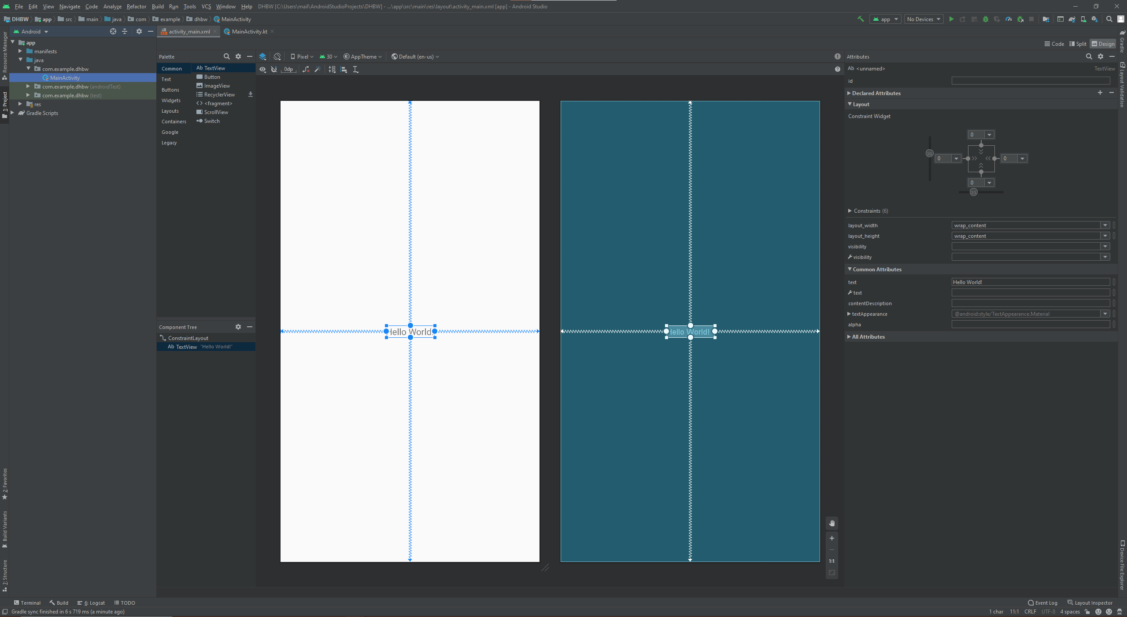
Android Entwicklung – Die IDE

Slide 48
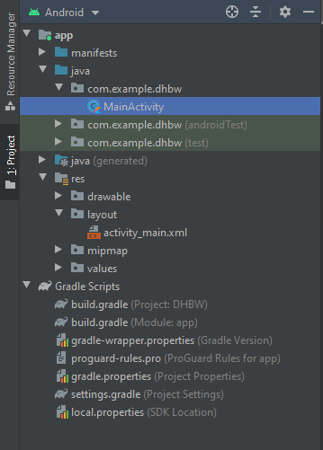
Android Entwicklung – Die IDE
Projektdateien
Zusammmenhängende Dateien, aber getrennt voneinander verwaltet

Slide 49
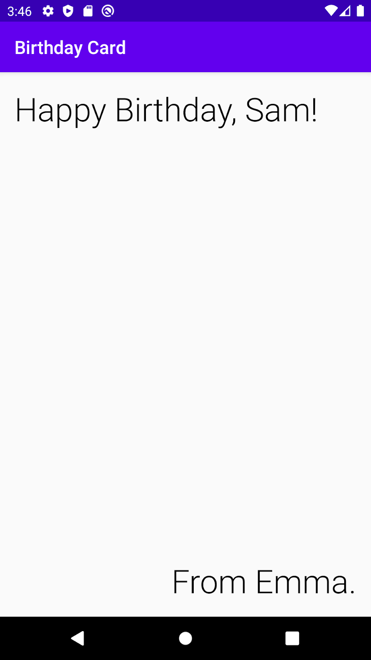
Android Entwicklung – Die Erste App

Slide 50
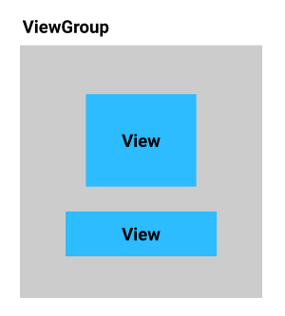
Android Entwicklung – Die Erste App
ViewGroup
In Android werden Views genutzt um Inhalte wie Text, Bilder, Input zu visualisieren.
Diese müssen in ViewGroups / Layouts angeordnet werden.

Slide 51
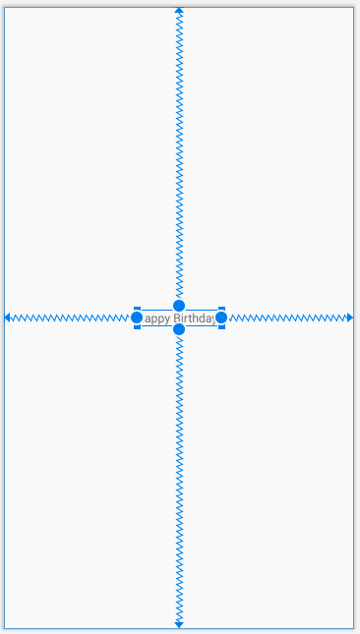
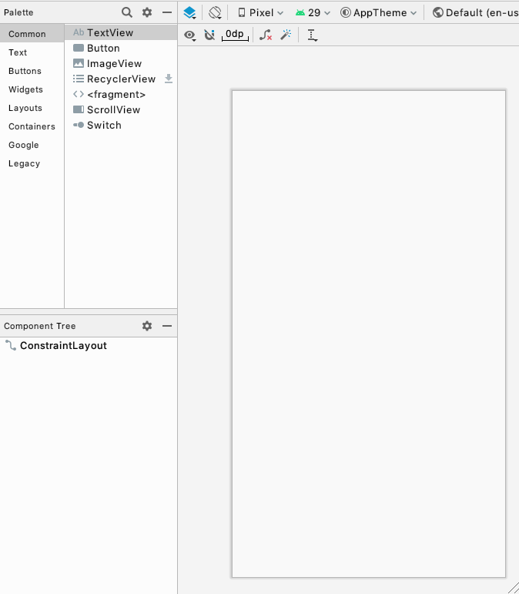
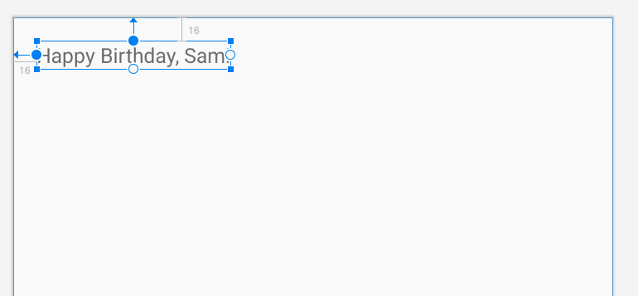
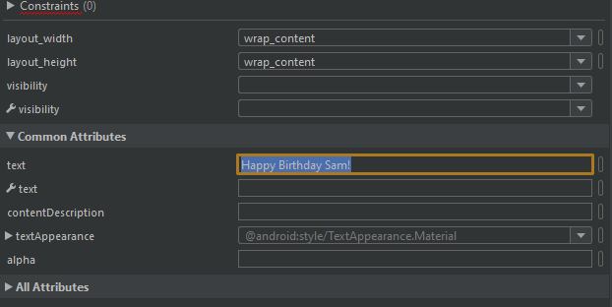
Android Entwicklung – Die Erste App

Slide 52
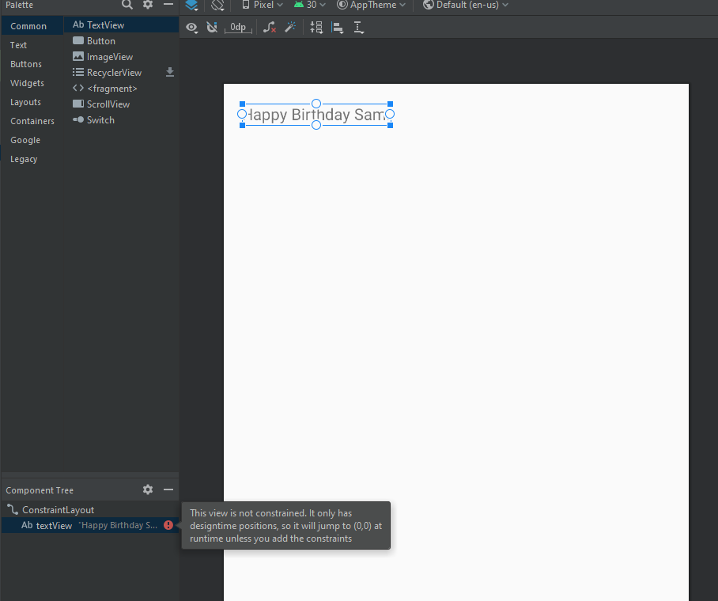
Android Entwicklung – Die Erste App

Slide 53
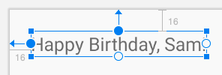
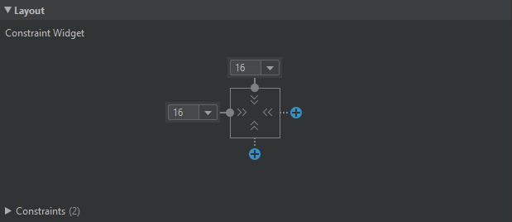
Android Entwicklung – Die Erste App

Slide 54
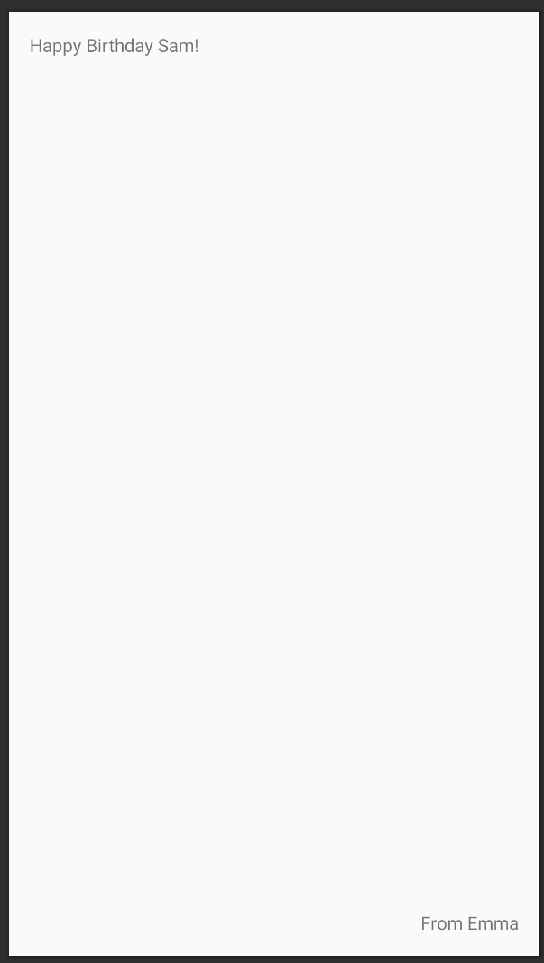
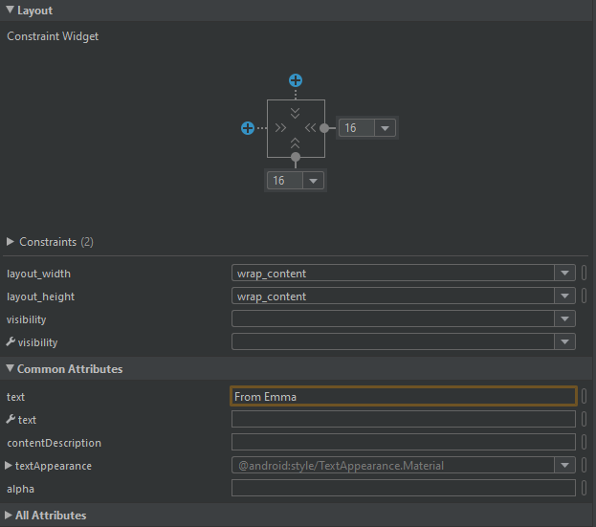
Android Entwicklung – Die Erste App

Slide 55
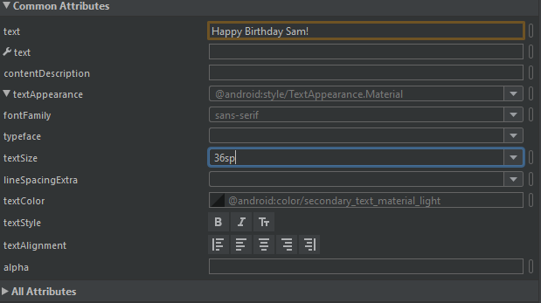

Android Entwicklung – Die Erste App

Slide 56

Android Entwicklung – Die Erste App

Slide 57

Android Entwicklung – Die Erste App
2
1
3
https://github.com/google-developer-training/android-basics-kotlin-birthday-card-with-image-app-solution/blob/master/androidparty.png

Slide 58


Android Entwicklung – Die Erste App

Slide 59


Android Entwicklung – Die Erste App

Slide 60



Android Entwicklung – Die Erste App

Slide 61



Android Entwicklung – Die Erste App

Slide 62
Android Entwicklung – Die Erste App

Slide 63

Android Entwicklung – Die Erste App

Slide 64

Android Entwicklung – Button

Slide 65



Android Entwicklung – Button

Slide 66

Android Entwicklung – Button
Auch hier gibt es eine automatische Unterstützung durch die IDE

Slide 67

Android Entwicklung – Button

Slide 68

Android Entwicklung – Button

Slide 69

Android Entwicklung – Button

Slide 70
Android Entwicklung – Button

Slide 71
Android Entwicklung – Button

Slide 72

Android Entwicklung – Button

Slide 73

Android Entwicklung – Button

Slide 74

Android Entwicklung – Logs

Slide 75

Android Entwicklung – Logs

Slide 76





Android Entwicklung – USB Debugging

Slide 77

Android Entwicklung – USB Debugging

